Slide 1
Hogyan építjük értékesítőink személyes brandjét a LinkedIn segítségével, és rajtuk keresztül cégünkét
Robert Byssz
2014. november 20.

Slide 2
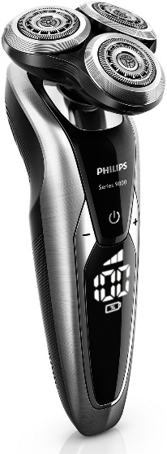
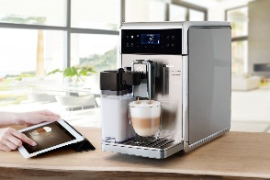


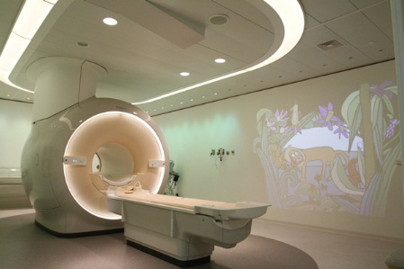


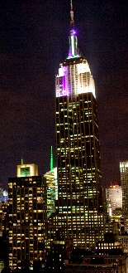

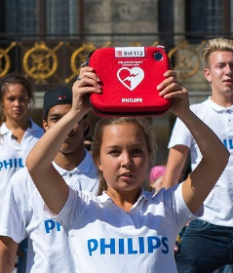


Digitális transzformáció a Philipsnél
Mit is csinál a Philips?
20%
*
37%
*
43%
*
*Forrás: Philips éves jelentés, 2013
2
2014. november 20.

Slide 3
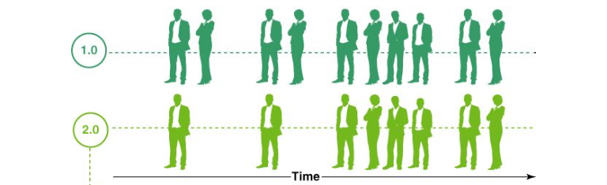
Ügyfél 2.0
3 fő lépés szükséges cégünk részéről:
1. Sals és marketing siló lebontása
2. Ügyfelek információ éhségének követése
3. Megérteni, hogy kockázat-kerülés lett az új norma
*Forrás: The Collabore Sale – Ketih M. Eades, Timothy T. Sullivan, 2014
3
2014. november 20.
Notes:
Ügyfél 1.0: már az elején bevonta az értékesítőt
Ügyfél 2.0:
Ismeri, használja a modern technológiát
Kereső motorok, internet, social media
Összehasonlít, tapasztalatokat keres, blogot olvas,
Türelmetlen, kockázat kerülő
NEM AKARJA, HOGY ELADJANAK NEKI
Ha kapcsolatba lép az értékesítővel, annak értéket kell adnia.
3 fő lépés:
Kitolja az értékesítőket a konf zónájukból.
Marketing sokkal kevésbé tudja befolyásolni, hogy mit mondnak róla.
Több csoport alakul, ahol a brandről, termékeinkről beszélgetnek.
5.4 ember vesz részt az átlagos üzleti döntésben
DE részt lehet venni, lehet monitorozni.
AZ ÉRTÉKESÍTŐNEK KELL INFORMÁLIS MARKETINGET FOLYTATNIA.
SZAKÉRTŐ PARTNERRE van szüksége

Slide 4
Miért a LinkedIn?
Több, mint 50% használt LinkedIn-t
a beszerzés folyamán*
75%
%
%
használ social media-t a beszerzési folyamatban
%
%
*Forrás: IDC White Paper: Social Buying Meets Social Selling, by Kathleens Schaub, 2014. április
4
2014. november 20.

Slide 5
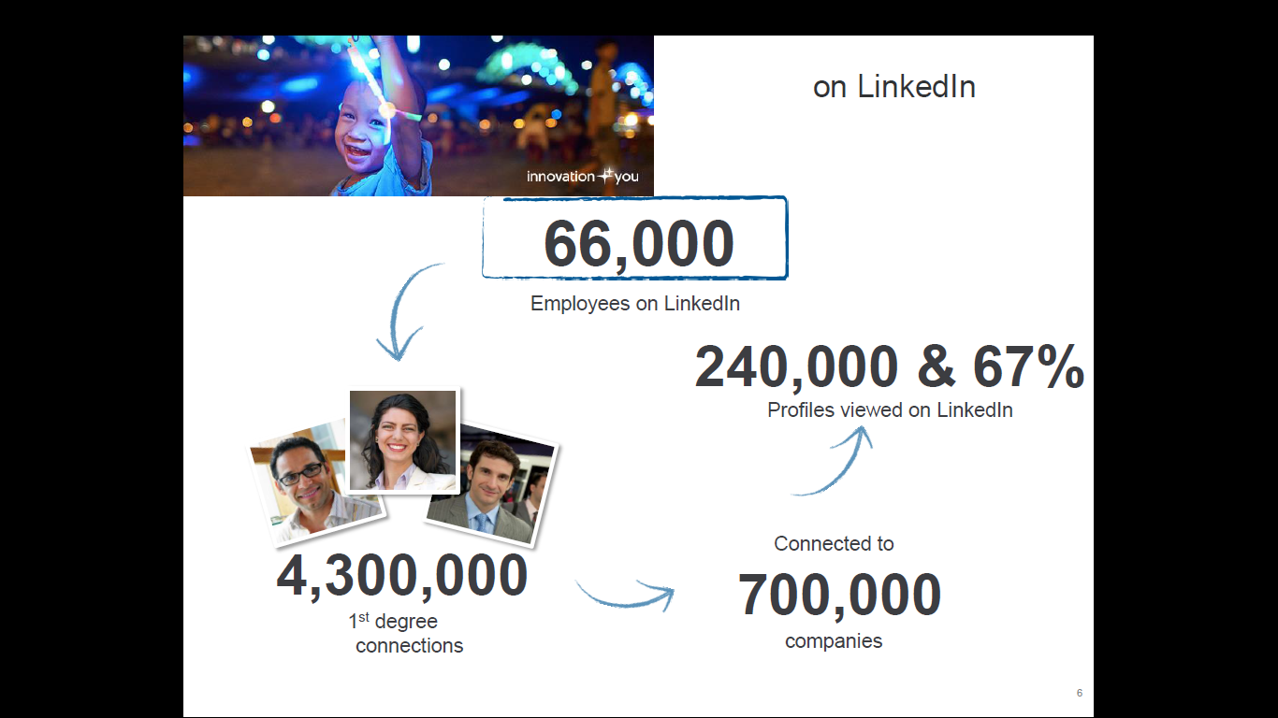

és a
66 000
Dolgozó a LinkedIn-en
Ahonnan
240 000
-en nézték meg a profiljukat
4 300 000
700 000
1 szintű cégen kívüli kapcsolat
cégnél
5
2014. november 20.

Slide 6
Fix the basics
Profil
  Nem álláskereső portál!
    „123%-os kvóta teljesítés az elmúlt 3 év átlagában”
    „2013-as év legsikeresebb értékesítője”
    Ügyfeleim támogatása az alábbi problémák megoldásában:
    Költségmegtakarítás,
    Produktivitás növelése,
    31 M EUR költségmegtakarítást értünk el ügyfeleimmel 2013-ban
    24%-al növeltük legnagyobb ügyfelem teljesítményét
    …
6
2014. november 20.

Slide 7

Haladó szint
7
2014. november 20.

Slide 8
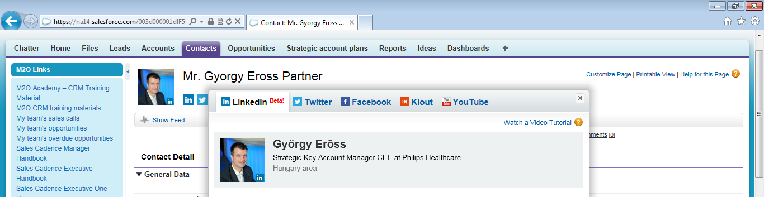
Összeköttetés CRM rendszerünkkel
LinkedIn a Salesforce.com-ban
  Az információ mindig elérhető, egy rendszerben
8
2014. november 20.

Slide 9
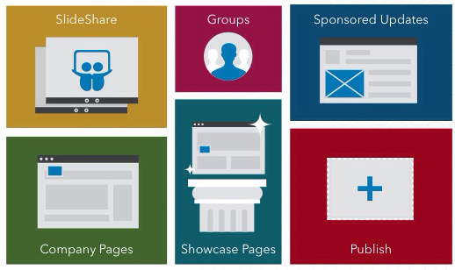
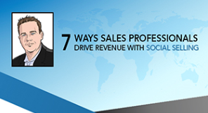
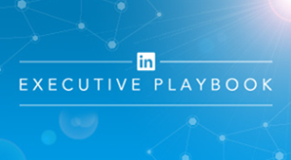
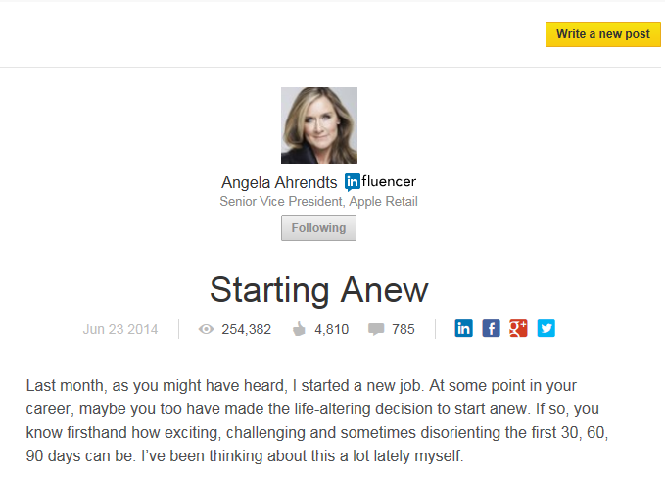
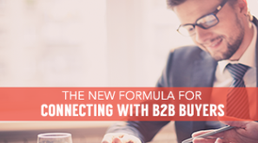
Tartalommal támogatni a „Szakértő Partner”-t
Marketing Solutions
Céges oldal létrehozás
Releváns párbeszédekhez csoportok alakítása
Sponsored updates
Publikációk
Tartalom, amit megoszthat,
kommentelhet,
vagy akár ajánlhat ügyfeleinek
9
2014. november 20.

Slide 10
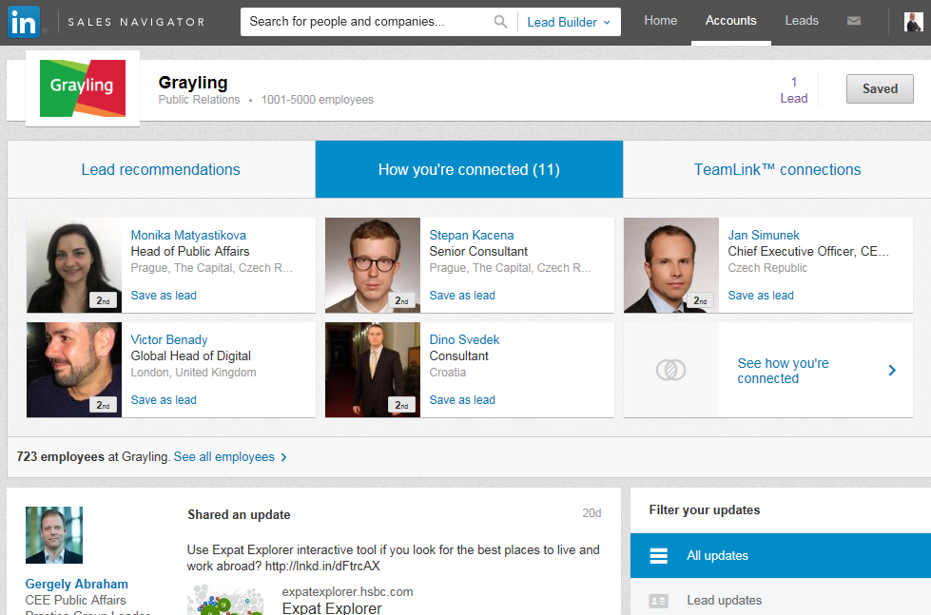
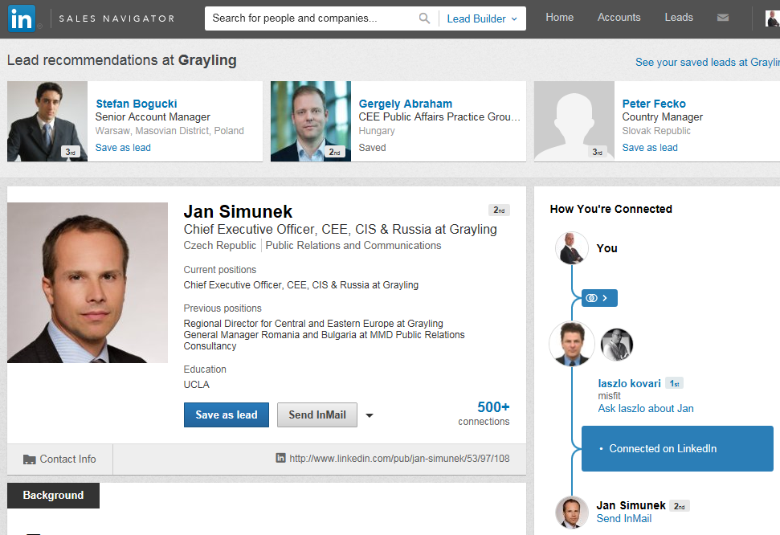
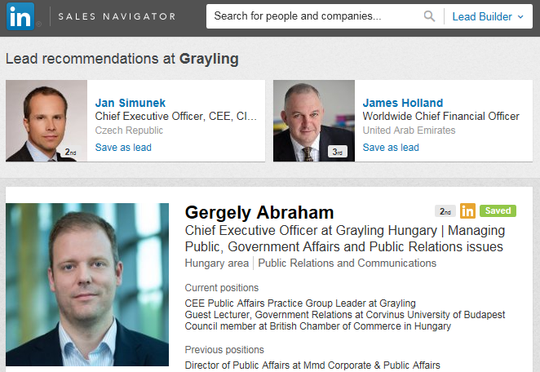
Modern sales módszereket alkalmazunk? Sales Navigator
A nagybetűs döntéshozót keressük
Az ügyféltől kapott információból élünk
Hideghívások, esetleg konferencián ismeretlenek leszólítása?
10
2014. november 20.

Slide 11
Mindezek eredményeként
A jövőben nem Ők a Philipses Sales, hanem a Trusted Advisor,
Akik a terület szakértői,
Saját brandjük van,
Amiért felelnek, de a mi segítségünkkel tartják karban…
Mindenki boldog…, vagy mégsem?
11
2014. november 20.

Slide 12
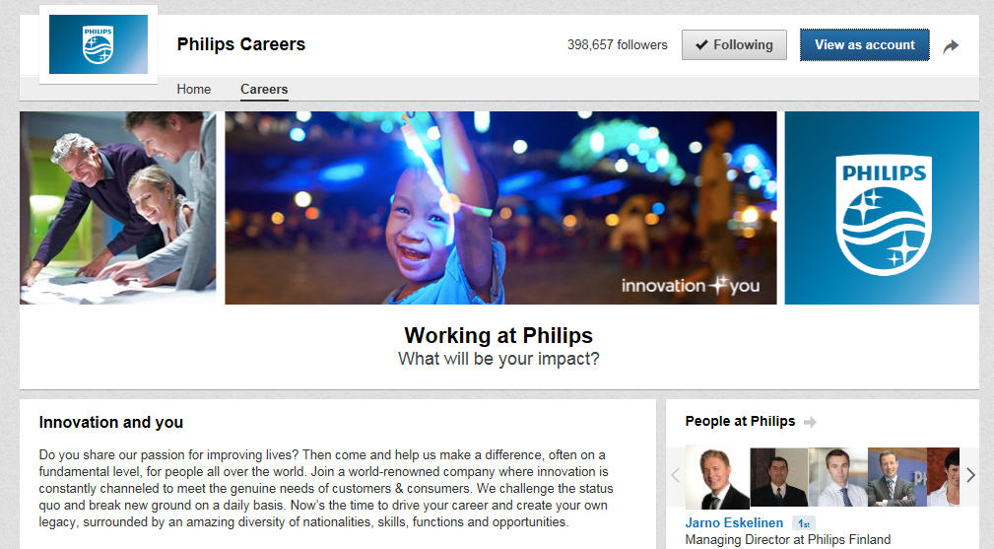
Minden korábbinál komplexebb HR feladat Talent Solutions
Motiváltan tartani, megtartani őket, ha mégsem sikerül, újakat toborozni
Career site elengedhetetlen a mai céges brandhez
Recruiter hozzáférés a LinkedIn-hez
Egyedi, szponzorált álláshirdetések
Célzott hirdetések
12
2014. november 20.

Slide 13


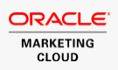

Digitális transzformáció
Nem más, mint a folyamat, ami teljesen elmossa a klasszikus silókat a cégen belül;
Mindenki Marketinges, PR-os, HR-es és Értékesítő egyben
13
2014. november 20.

Slide 14


